Slide 1
HOSPODÁŘSKÁ ÚROVEŇ STÁTŮ SVĚTA

Slide 2
HDP (hrubý domácí produkt)
Pro porovnání hospodářské úrovně států světa se nejčastěji používá hrubý domácí produkt (HDP)
HDP- je hodnota všeho zboží a služeb vyrobených v jedné zemi za určité časové období po odečtu nákladů na jejich výrobu, vyjadřuje se v dolarech na jednoho obyvatele

Slide 3
DĚLENÍ STÁTŮ PODLE HOSPODÁŘSKÉ ÚROVNĚ
1. Nejvyspělejší státy světa- USA, Japonsko, Francie, Německo, Kanada, Velká Británie, Lucembursko, Itálie, Švédsko, Dánsko, Norsko, Rakousko, Austrálie, Izrael, Nový Zéland a další.
2. Středně rozvinuté státy-ČR, Čína, Jižní Korea, Thajsko, Honkong, JAR, Mexiko, Brazílie
3. Málo rozvinuté státy-státy Afriky (s vyjímkou JAR)

Slide 4
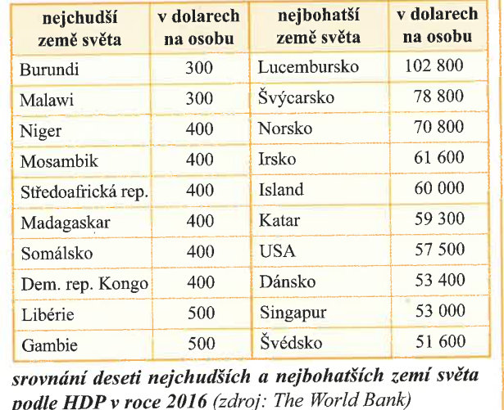
NEJCHUDŠÍ A NEJBOHATŠÍ ZEMĚ PODLE HDP

Slide 5
JÁDROVÉ A PERIFERNÍ OBLASTI
V průběhu let se vytvořily oblasti s vysokou koncentrací průmyslu obyvatelstva, služeb a dopravy= JÁDROVÉ OBLASTI
Jádrové oblasti světa se většinou nacházejí SEVERNÍ POLOKOULI (BOHATÝ SEVER)- patří zde státy Evropy, Rusko, USA, Kanada, Japonsko, Izrael, Austrálie, Nový Zéland, Jihoafrická republika
Periferní oblati-země „CHUDÉHO JIHU“-rozvojové státy Afriky (kromě JAR), Asie (kromě Izraele, Japonska a Korejské republiky), a Latinské Ameriky

Slide 6
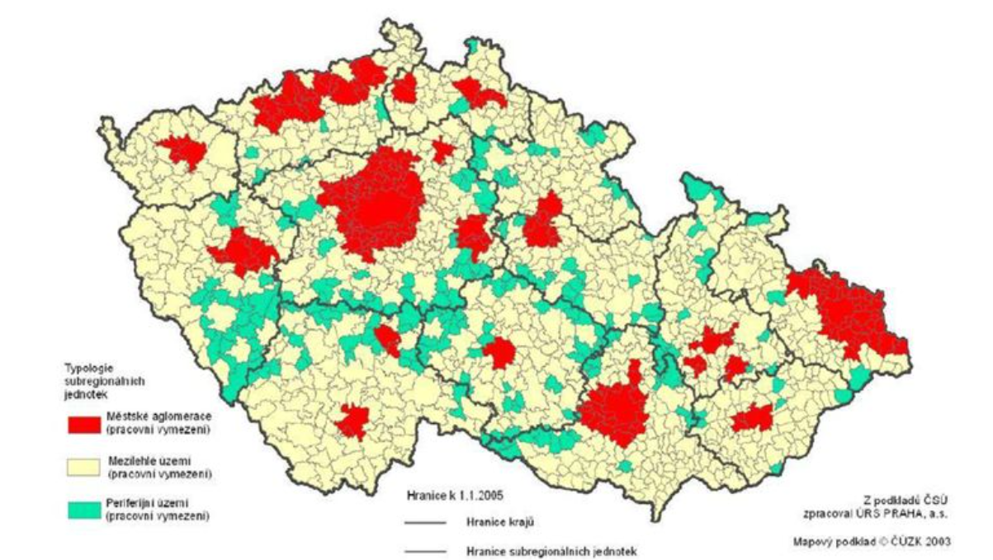
JÁDROVÉ A PERIFERNÍ OBLASTI ČR

Slide 7
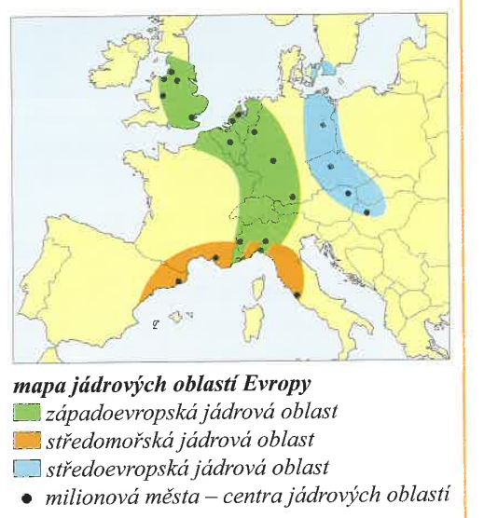
JÁDROVÉ OBLASTI EVROPY

